Slide 2
Насчитывает 90-летнюю историю (с октября 1931г. – дата создания родоначальника - Рождественского техникума)
Образован путем слияния 4 крупных учреждений профобразования: Профессиональное училище № 63, Профессиональный лицеи № 49 и 23 (политехнический) и ГОУ СПО «Рождественский сельскохозяйственный техникум».

Slide 3
Подготовка квалифицированных рабочих кадров и специалистов среднего звена ведется по нескольким направлениям:

Slide 4
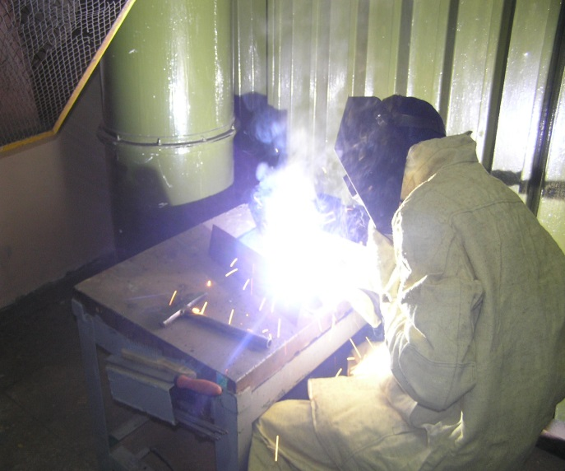
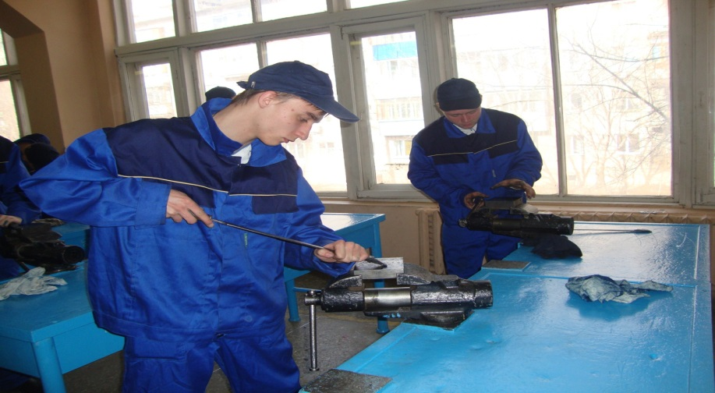
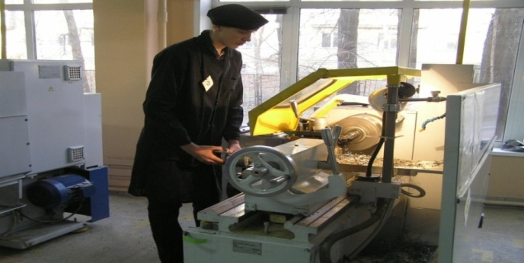
Технический профиль
Профессии:
Сварщик (ручной и частично механизированной сварки (наплавки))
Станочник (металлообработка)
Мастер слесарных работ
Специальность:
Монтаж, техническое обслуживание и ремонт промышленного оборудования

Slide 5
Станочник (металлообработка) Срок обучения 2 года 10 месяцев
Чему научим?:
Назначение профессии:
Изготовление различных деталей для различных механизмов из металла и других материалов
Выполнение деталей по специальным чертежам
Проверка изготовления деталей с помощью оптических приборов
читать чертежи;
рассчитывать режимы обработки деталей из различных материалов, используя справочные материалы;
производить наладку станков;
выполнять обработку деталей из разных материалов на различных станках;
выверять размеры деталей при помощи измерительных инструментов.

Slide 6
Сварщик (ручной и частично механизированной сварки (наплавки)) Срок обучения 2 года 10 месяцев
Сварщик – специалист по металлу, который соединяет металлические детали в сложные конструкции при помощи электрической сварки
Место работы
Практически во всех отраслях промышленности необходимы сварочные работы, например, в машиностроении, кораблестроении, сельском хозяйстве, нефтеперерабатывающей промышленности.
Плюсы профессии:
высокая востребованность на рынке труда;
достаточно высокие зарплаты опытных сварщиков.

Slide 7
Монтаж, техническое обслуживание и ремонт промышленного оборудования (по отраслям) Срок обучения 3 года 10 месяцев
Важные
учебные предметы:
Будущая квалификация: Техник-механик
Материаловедение
Метрология, стандартизация и сертификация
Организация монтажных работ промышленного оборудования и контроль за ними
Организация работы структурного подразделения
Процессы формообразования и инструменты
Техническая механика
Технологическое оборудование
Технология отрасли
Эксплуатация промышленного оборудования

Slide 8
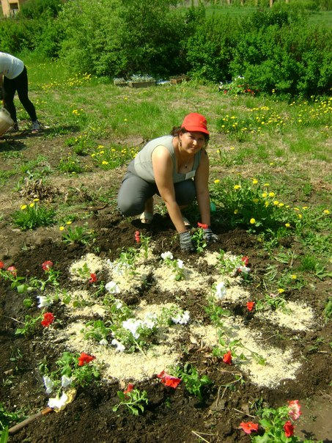
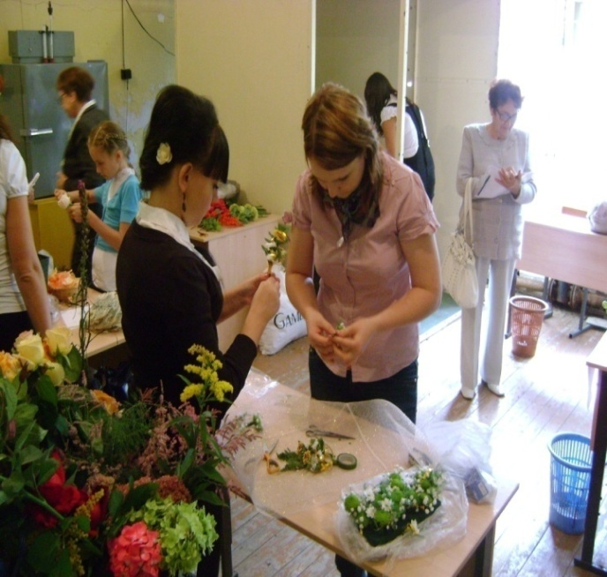
Естественнонаучный профиль
Профессия
Мастер садово- паркового и ландшафтного строительства
Специальность
Агрономия

Slide 9
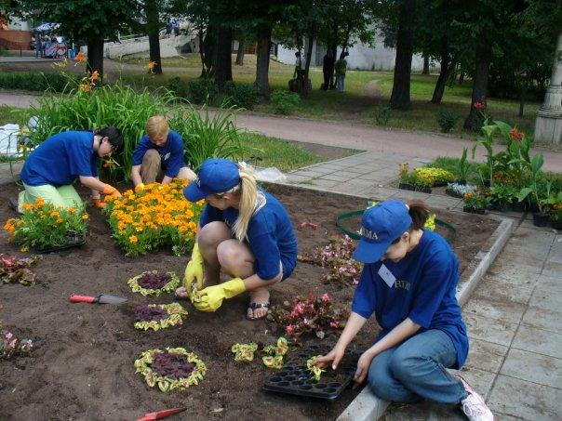
МАСТЕР САДОВО-ПАРКОВОГО И ЛАНДШАФТНОГО СТРОИТЕЛЬСТВА Срок обучения 2 года 10 месяцев
Будущая квалификация:
Важные учебные предметы:
Рабочий зеленого хозяйства Садовник
Цветовод
Безопасность жизнедеятельности
Ботаника
Культура и психология профессионального общения
Основы агрономии
Основы зеленого строительства
Основы фитодизайна
Основы экономики
Охрана труда
Технология выращивания древесно-кустарниковых культур
Технология выращивания цветочно-декоративных культур

Slide 10
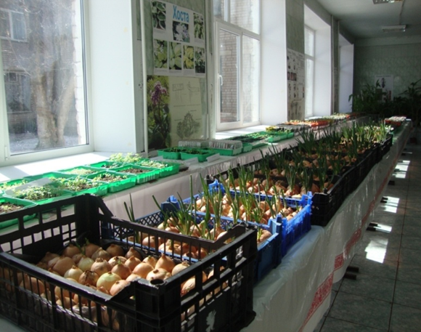
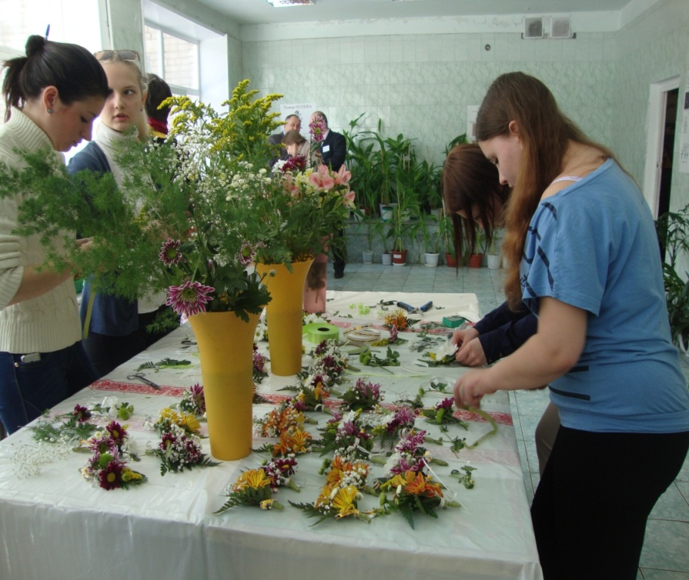
Лаборатория растениеводства
Изучая интерьерное озеленение, студенты составляют композиции из комнатных растений, срезанных цветочных растений, а также выполняют агротехнические мероприятия в зимних садах.

Slide 11
Гуманитарный профиль:
Специальности
(срок обучения 2 года 10 месяцев)
Коммерция (по отраслям)
Товароведение и экспертиза качества потребительских товаров
Экономика и бухгалтерский учет

Slide 12
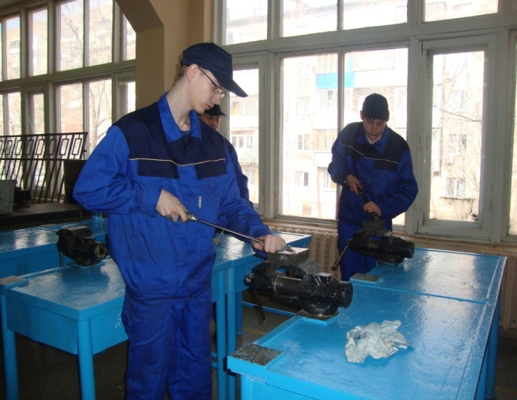
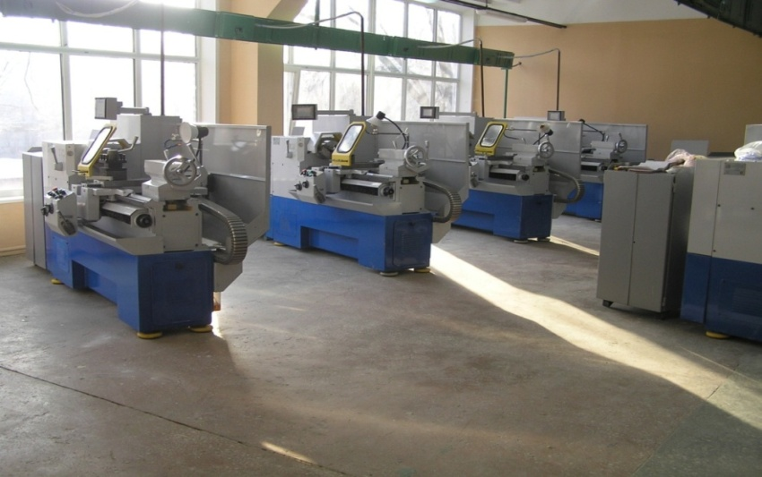
Мастерские
«Рабочее сердце» колледжа.
В оборудованных слесарной,
токарной,
сварочных
мастерских проходят занятия производственного обучения, где студенты получают первичные навыки рабочих процессов.
Токарная мастерская оснащена токарно-винторезным станками модели SMART 400XV
станки с полупрограммным управлением «Вектор»
фрезерные станки
шлифовальные станки
сверлильные станки.

Slide 13
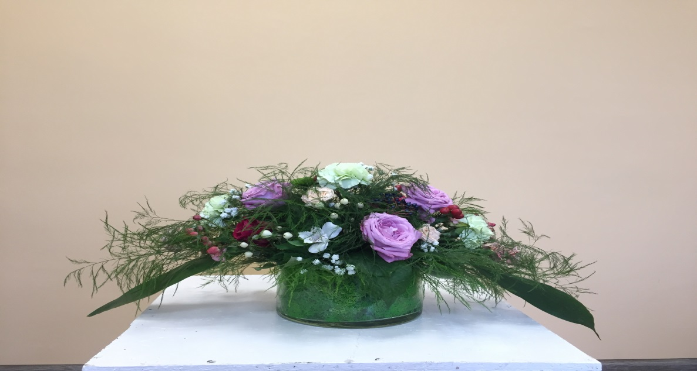
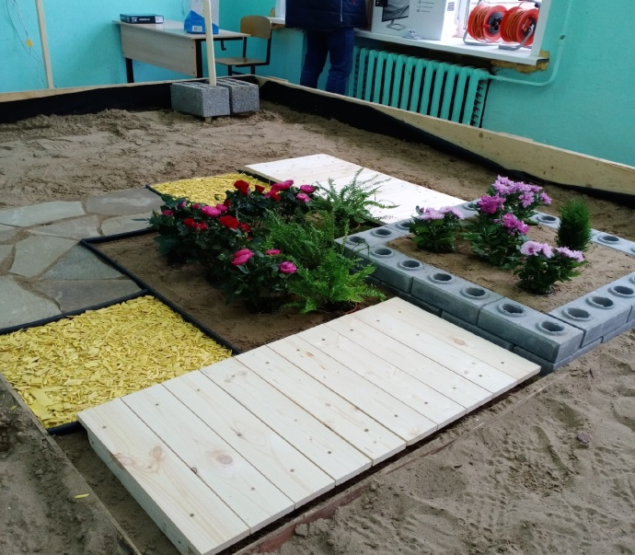
В 2018 году на базе колледжа создан специализированный центр компетенций (компетенция «Ландшафтный дизайн»), на базе которого проходят профессиональная переподготовка и повышение квалификации по стандартам WorldSkills граждан вне зависимости от возраста и профессии

Slide 14
Дуальное образование
Виды и формы учебной, производственной и преддипломной практики варьируются в зависимости от потребностей работодателя
Во время учебной практики студенты учатся на выпуске сложной продукции по заявкам фирм, предприятий.
Таким образом, по окончанию обучения выпускник владеет всеми необходимыми профессиональными компетенциями
Количество выпускников 2021 года, заключивших дуальные договора – 238.

Slide 15
Дополнительные образовательные программы:
Профессиональные курсы для граждан 25-65 лет
Для граждан предпенсионного возраста
Для студентов колледжа
по направлениям:
Сварочные работы
Документооборот
Рекламная деятельность
Ландшафтный дизайн
Флористика
Слесарные работы
Токарь
Коммерческая деятельность

Slide 16
Колледж – организатор и активный участник конкурсов профессионального мастерства в рамках международных движений WorldSkills и Abilympics
Abilympics:
Золото - 1 медаль- национальный уровень
10 медалей- региональный уровень
Серебро - 8 медалей- региональный уровень
Бронза - 2 медали- национальный уровень,
8 медалей- региональный уровень
Ведущие компетенции – Клининг, Ландшафтный дизайн, Флористика, Обработка текста, Токарные работы на станках с ЧПУ, Экономика и бухгалтерский учет

Slide 17
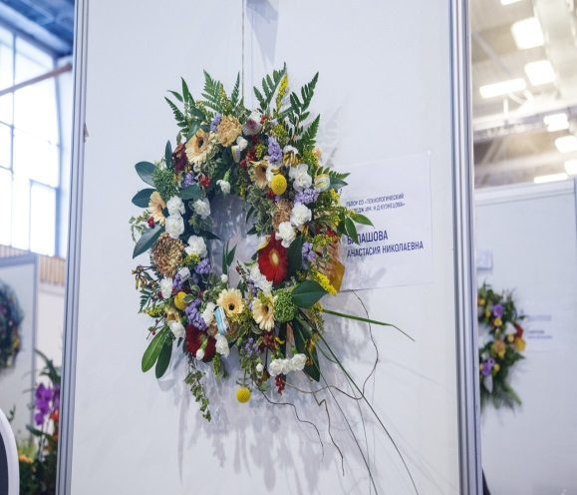
WorldSkills («Молодые профессионалы»)
Золото - 1 медаль- национальный уровень
6 медалей- региональный уровень
Серебро - 2 медали- региональный уровень
Бронза - 1 медаль- национальный уровень
7 медалей- региональный уровень
Ведущие компетенции – Ландшафтный дизайн, Флористика.

Slide 18
На базе колледжа расположен Поволжский казачий институт управления и пищевых технологий, (филиал) ФГБОУ ВО "МГУТУ им. К.Г. Разумовского (ПКУ)»

Slide 19
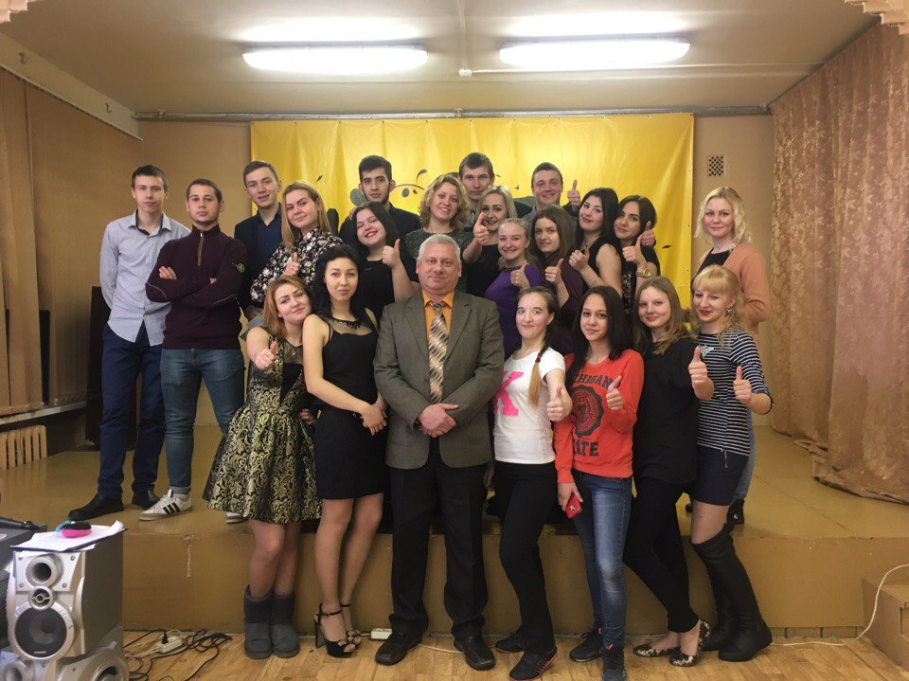
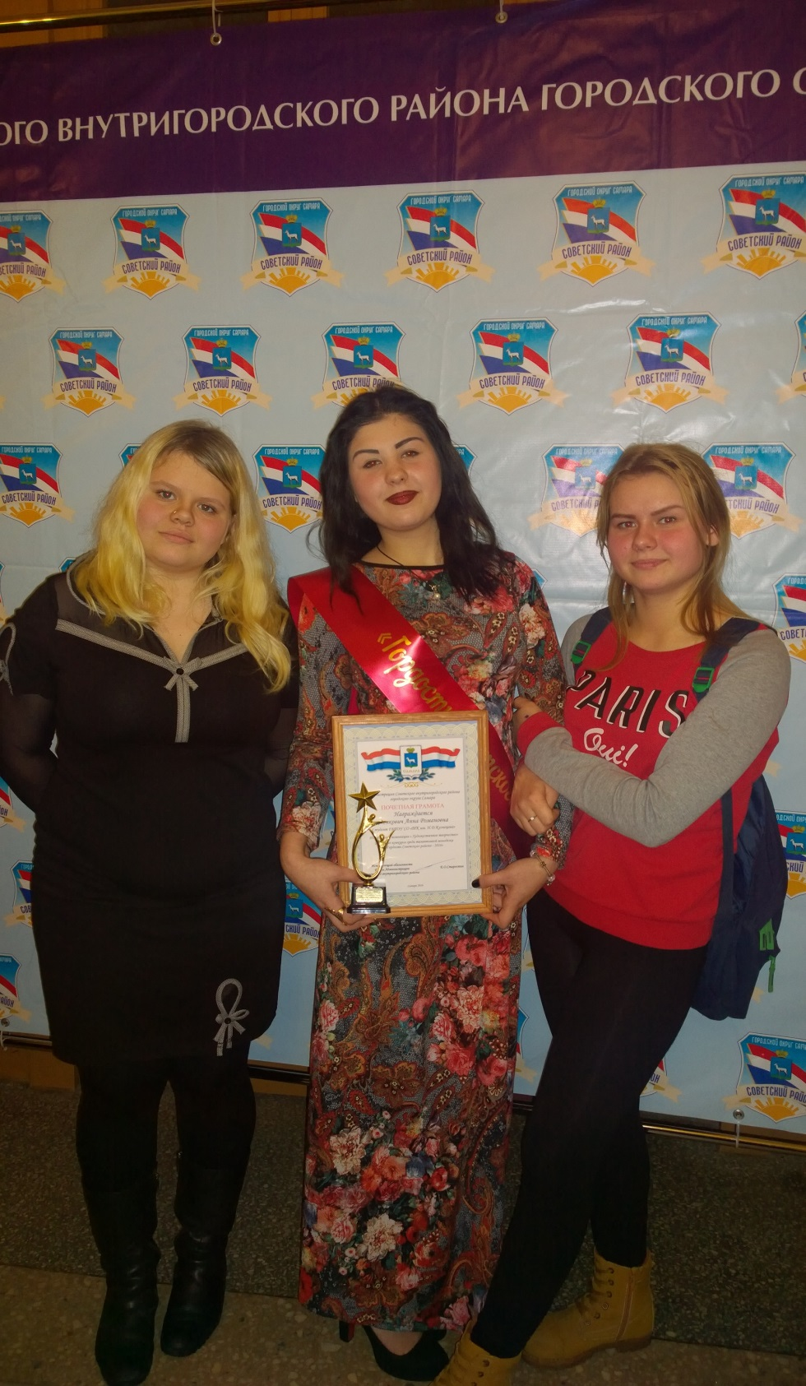
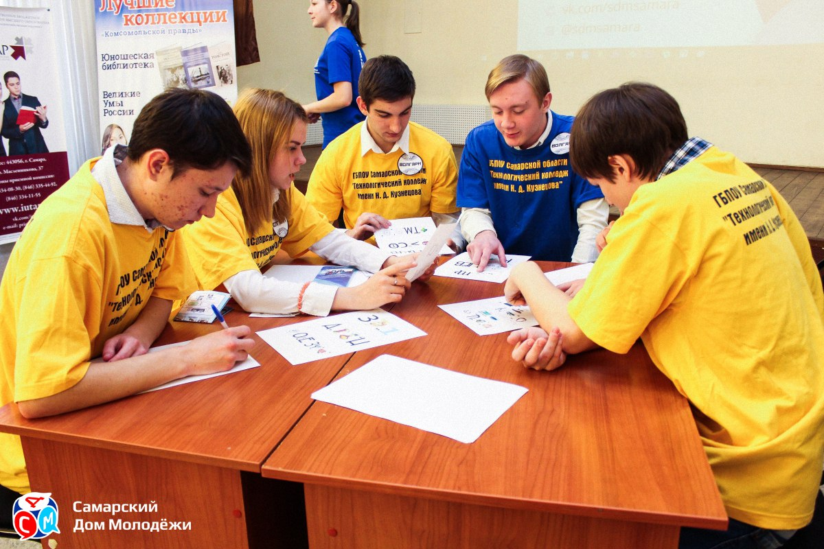

Slide 20
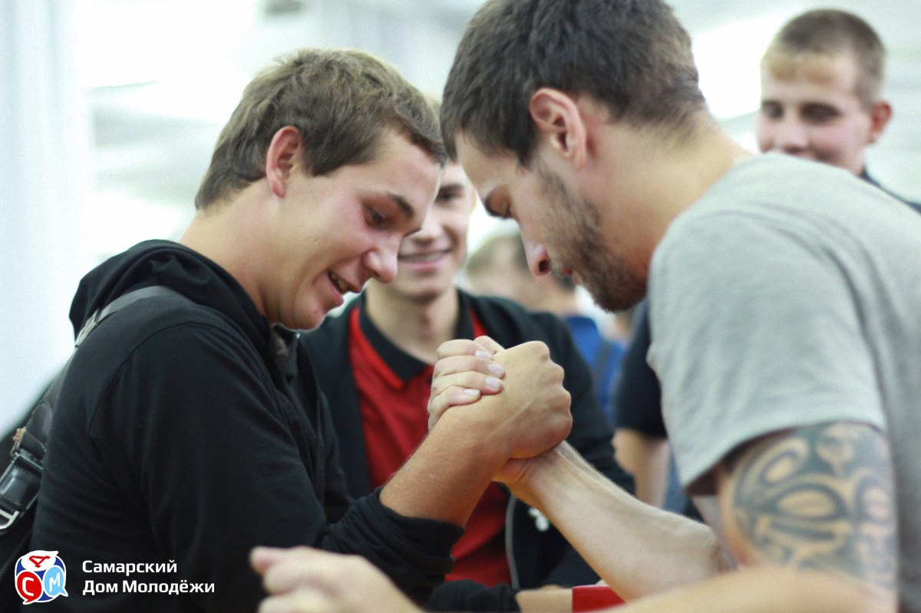
В колледже есть:
Спортивные секции – волейбол, метание ножей
Студия студенческого театра
Добровольческое движение
Студенческий отряд

Slide 21
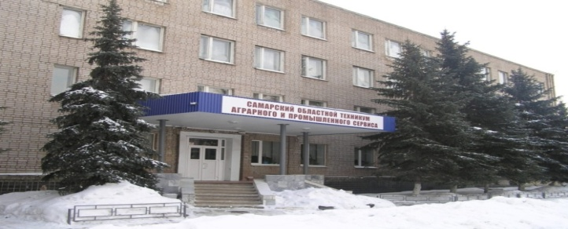
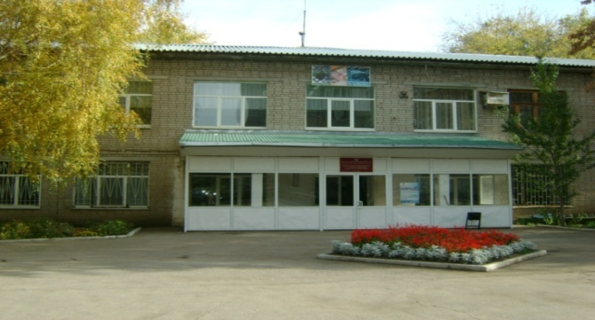
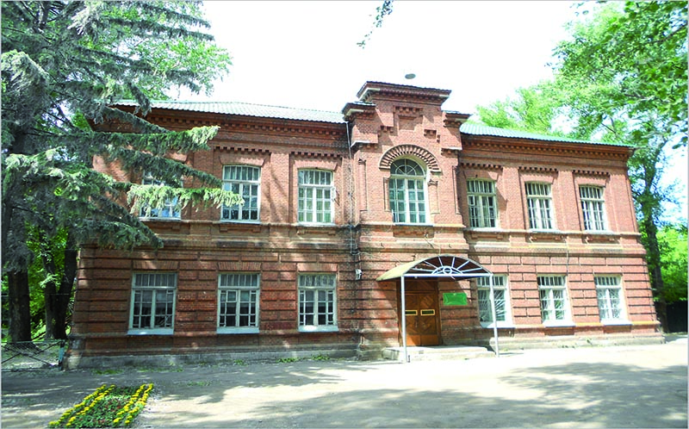
Наши контакты: Приёмная комиссия: 201 80 88 Наш сайт: www.scais.ru Официальная группа ВКонтакте: https://vk.com/tk_kuznetcova
Корпус № 2 ул. Советской Армии 5 А – прием документов
Корпус №1 ул. Теннисная 25 В
Исп. Зайцева Светлана Васильевна 8(846)992-24-13/ 8-905-017-05-75
Филиал в селе Рождествено
Ул. Шоссейная 1б

